Slide 1


FUNDUR 11
Ég get unnið með liðinu mínu að því að ganga frá kynningu nýsköpunarverkefnisins.
Ég get unnið með liðinu mínu að því að ganga frá vélmennaleiknum og undirbúa útskýringu á vélmennahönnun.
Nemendur ganga frá kynningu nýsköpunarverkefnisins og draga upp útlínur fyrir kynningu á vélmennahönnun.

Slide 2
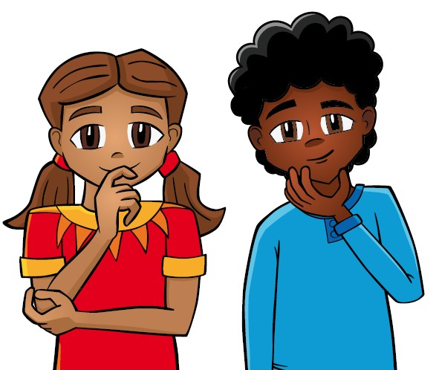
Umræða
Hvað gerðum við á síðasta fundi?
Notes:
Ræðið við nemendur um framfarirnar í lausn nýsköpunarverkefnisins og verkefnum vélmennaleiksins frá síðasta fundi.

Slide 3
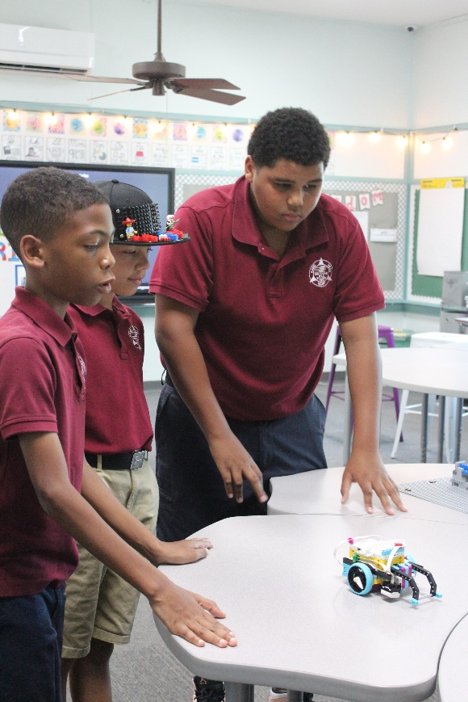
Lykilhugtök
útskýring: lýsing sem gerir eitthvað skýrt
vélmennahönnun: ferlið sem er notað til að smíða og forrita vélmenni
Notes:
Sértækur orðaforði fundarins

Slide 4

Inngangur
Hvernig hafði liðið gaman á tímabilinu?
Ljúkið við hlutann „Viðburðartími“ á blaðsíðu 8 í verkfræðidagbókinni.
Skemmtun: Við njótum þess og fögnum því sem við gerum!
Notes:
Inngangur:
Ræðið hvernig liðið hefur skemmt sér við að kanna þema tímabilsins og deilið dæmum um hvernig liðið hefur fagnað vinnunni.
Ljúkið við hlutann „Viðburðartími“ á framfarablaði liðsins á blaðsíðu 8

Slide 5

Verkefni
Notið matskvarða vélmennahönnunar til að skipuleggja kynninguna.
Skrifið handrit til að muna helstu atriði.
Gætið þess að útskýra hvernig allir lögðu sitt af mörkum við vélmennahönnunina.
Notes:
Verkefni
Skoðið matskvarða vélmennahönnunar til að sjá hvað á að vera með í fimm mínútna útskýringunni.
Skipuleggið útskýringu á vélmennahönnun með því að búa til drög eða handrit.
Gætið þess að segja frá því hvernig hver liðsfélagi lagði sitt af mörkum við verkefnið og vélmennahönnunina.
Haldið áfram að þróa og æfa verkefnakynninguna og safna endurgjöf.
Ræðið ígrundunarspurningarnar og skráið framfarir ykkar.
Ábendingar fyrir fund
Útvegið liðinu matskvarða vélmennahönnunar. Látið liðið ígrunda framfarir sínar og ljúka síðasta hluta framfarablaðs liðsins á blaðsíðu 8 í verkfræðidagbókinni.
Byggið upp sjálfstraust liðsins með því að láta þau æfa að kynna nýsköpunarverkefnið og vélmennahönnunina.
Allir liðsmenn ættu að taka þátt í kynningunni á dómnefndarfundinum.
Ef liðið þarf sérstaka aðlögun, hafið samband við mótshaldara.
Sem hluti af verkefnastefnunni ætti liðið að vita hver keyrir vélmennið í leikjunum.

Slide 6
Verkefni
Haldið áfram að vinna að og æfa kynningu nýsköpunarverkefnisins.
Hafa allir hlutverk í kynningunni?
Notes:
Verkefni
Skoðið matskvarða vélmennahönnunar til að sjá hvað á að vera með í fimm mínútna útskýringunni.
Skipuleggið útskýringu á vélmennahönnun með því að búa til drög eða handrit.
Gætið þess að segja frá því hvernig hver liðsfélagi lagði sitt af mörkum við verkefnið og vélmennahönnunina.
Haldið áfram að þróa og æfa verkefnakynninguna og safna endurgjöf.
Ræðið ígrundunarspurningarnar og skráið framfarir ykkar.
Ábendingar fyrir fund
Útvegið liðinu matskvarða vélmennahönnunar. Látið liðið ígrunda framfarir sínar og ljúka síðasta hluta framfarablaðs liðsins á blaðsíðu 8 í verkfræðidagbókinni.
Byggið upp sjálfstraust liðsins með því að láta þau æfa að kynna nýsköpunarverkefnið og vélmennahönnunina.
Allir liðsmenn ættu að taka þátt í kynningunni á dómnefndarfundinum.
Ef liðið þarf sérstaka aðlögun, hafið samband við mótshaldara.
Sem hluti af verkefnastefnunni ætti liðið að vita hver keyrir vélmennið í leikjunum.

Slide 7
Ígrundun
Hvaða hlutar vélmennisins sýna hvernig þið notuðuð verkfræðilega hönnunarferlið?
Hvernig er framlag allra viðurkennt í kynningunni?
Hvaða áhrif hefur FIRST® LEGO® League haft á ykkur?

Slide 8



Miðlun
Æfið verkefnakynninguna og safnið endurgjöf.
Notes:
Miðlun
Ræðið ígrundunarspurningarnar.
Æfið verkefnakynninguna og safnið endurgjöf.
Gangið frá vinnusvæðinu.

Slide 9

Frágangur

Slide 10


LEGO, LEGO-merkið, smáfígúran, LEGO Education, LEGO Education-merkið og SPIKE-merkið eru vörumerki LEGO Group. ©2026 The LEGO Group. Allur réttur áskilinn. FIRST®, FIRST®-merkið og FIRST® CANOPY™ eru vörumerki For Inspiration and Recognition of Science and Technology (FIRST). LEGO® er skráð vörumerki LEGO Group. FIRST® LEGO® League og BIOGLOW™ eru sameiginleg vörumerki FIRST og LEGO Group. ©2026 FIRST og LEGO Group. Allur réttur áskilinn.

